Slide 1
Индивидуальный маршрут развития профессиональных компетенций педагога ДОО как механизм реализации ФГОС ДО
Выступление на совещании
зам.зав.по ВМР и старших воспитателей
Старший воспитатель
МБДОУ «Детский сад № 4 г. Выборга» Шипша Е.П.
30.11.2016г.

Slide 2
Нормативно-правовая база
Федеральный закон "Об образовании в Российской Федерации"от 29.12.2012 №273-ФЗ
Приказ Минобрнауки России от 17.10.2013 г. №1155 "Об утверждении федерального государственного образовательного стандарта дошкольного образования«
Постановление Правительства РФ от 23 мая 2015 г. N 497 "О Федеральной целевой программе развития образования на 2016 - 2020 годы»
Приказ Минтруда России №544н от 18.10.2013 г. «Об утверждении профессионального стандарта «Педагог (педагогическая деятельность в сфере дошкольного, начального общего, основного общего, среднего общего образования) (воспитатель, учитель)»
Приказ Минтруда России от 25 декабря 2014 г. №1115н «О внесении изменений в Приказ Минтруда России №544н от 18.10.2013 г. «Об утверждении профессионального стандарта «Педагог (воспитатель, учитель)»

Slide 3
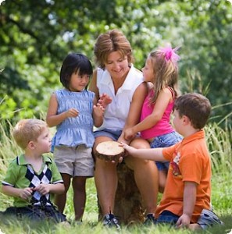
Профессиональные компетенции педагога дошкольного образования
действовать в соответствии с ФГОС ДО
владеть педагогическими методиками физического, познавательного и личностного развития детей
уметь организовывать ведущие в дошкольном возрасте виды деятельности
организовывать совместную и самостоятельную деятельность детей
участвовать в создании психологически комфортной и безопасной среды
обладать широким спектром психологических знаний

Slide 4
I этап - Анализ затруднений педагога
1. Анкетирование
ФИО педагога _______________________________________________________________
Возрастная группа, № ________________________________________________________
№ | Формулировка затруднения | Имею трудности | Примечания | Могу поделиться опытом
2. Свод анкет
3. Аналитическая справка

Slide 5
II этап – разработка индивидуального маршрута развития профессионального мастерства воспитателя
самообразование по направлениям:
изучение научно-методической литературы;
изучение опыта коллег;
участие в методической работе (дошкольный, муниципальный, региональный уровни)
КПК, переподготовка
участие в вебинарах

Slide 6
Индивидуальный маршрут повышения профессионального мастерства педагога
МБДОУ «Детский сад № 4 г. Выборга»
ФИО педагога
Группа
Образование
Стаж работы
Квалификационная категория
№ п\п | Название направления, которое вызывает затруднение | Способ реализации затруднения | Срок выполнения | Методический продукт
 |  |  | День. Месяц. Год | То, что можно проверить

Slide 7
III этап – распространение опыта педагога
Детский сад
Муниципалитет
Регион, область
открытые занятия
творческие отчеты
образовательные выставки
сообщения из опыта
публикации в сборниках
выступления на конференциях
мастер-классы
наставничество (опыт + высокий проф.уровень)
авторство

Slide 8
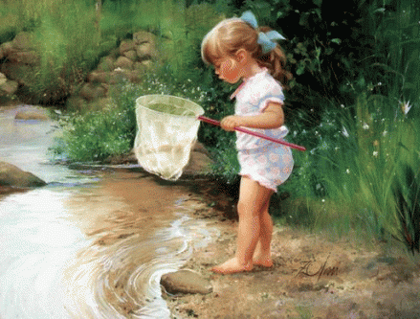
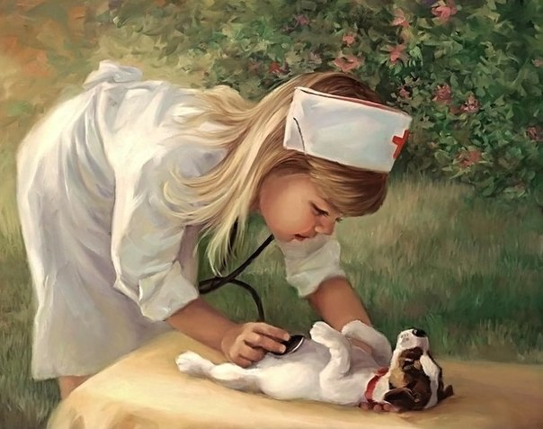
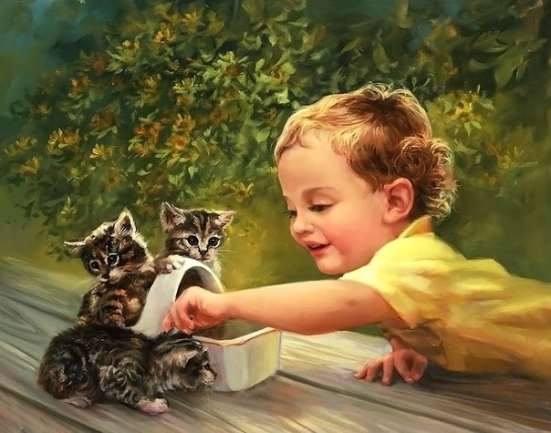
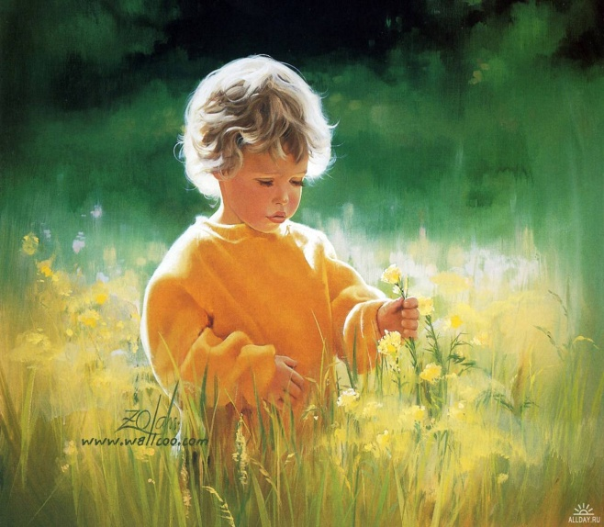
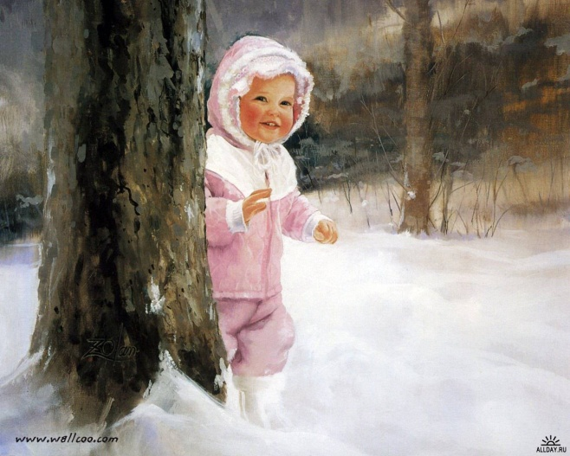
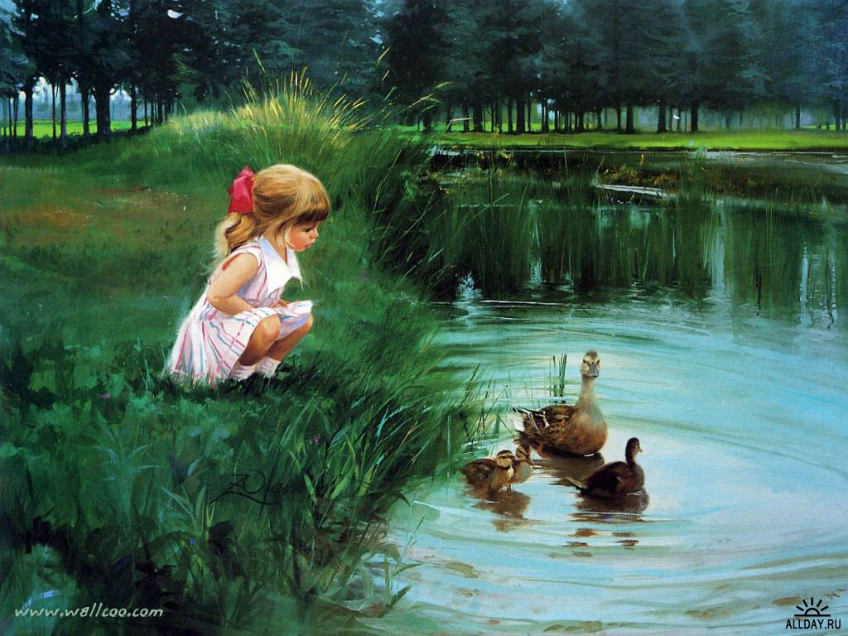
Образовательные достижения детей по ФГОС ДО
Создает, а не действует по образцу
Двигается, а не ждет
Говорит, а не пассивно слушает
Действует в соответствии со своими интересами, а не идет туда, куда им скажут
Делают выбор, а не повинуются
Пишут свои книжки, а не в рабочих тетрадях
Создают искусство, а не воспроизводят образцы
Ценят процесс, а не только результат
Задают вопросы, а не только слушают
Выводят ответ, а не получают его от взрослого
Учатся важным умениям, а не абстрактным концептам
== Распорядок дня построен на детских потребностях, а не на потребностях взрослых и программы ))

